Slide 1
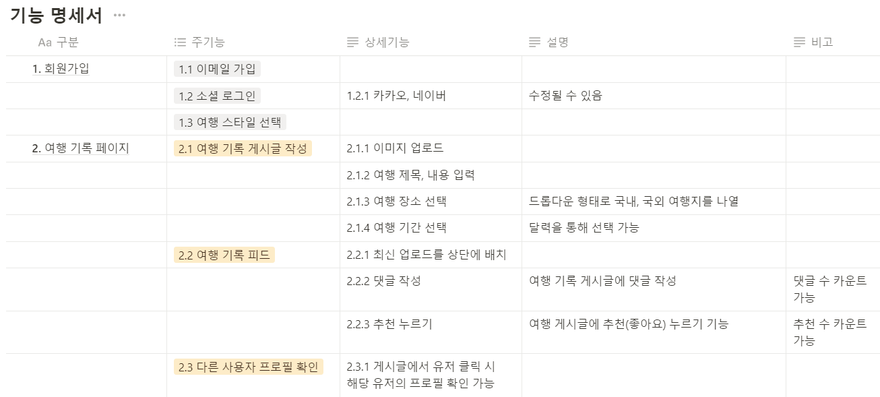

Slide 2
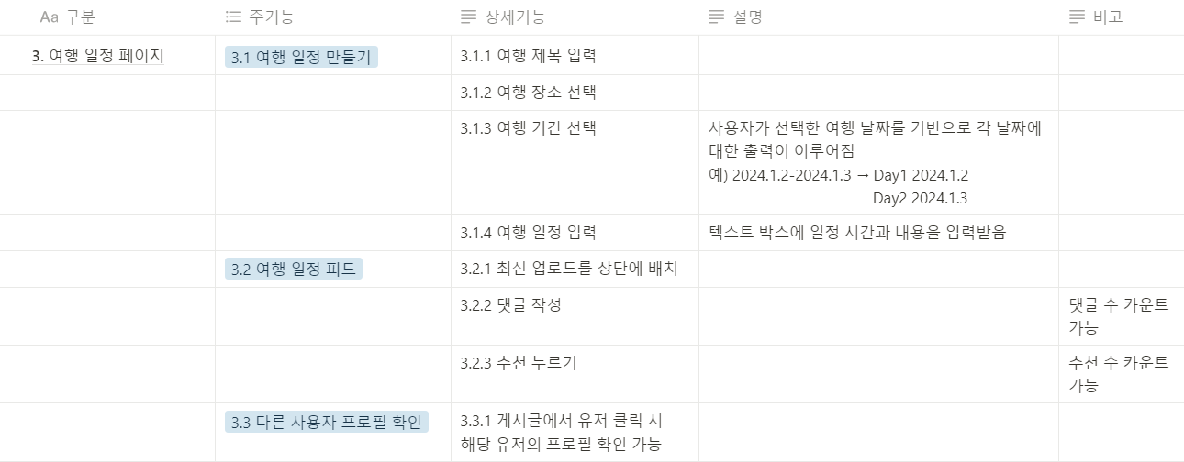

Slide 3
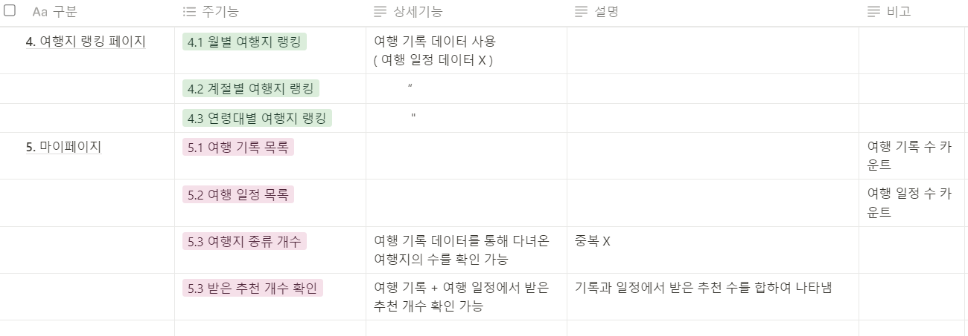
여행지 랭킹과 마이페이지는
주기능만 작성해 두었습니다. 추후 화면 설계와 함께 상세 기능까지
업로드할 예정입니다 (수정 및 추가 예정)

